Slide 2
Nội dung buổi học trước
Khái niệm và mục đích Form
Các đối tượng Form Fields
Phương thức GET/POST
Tag Marquee

Slide 3
Nội dung
Giới thiệu CSS
Định nghĩa Style và các đơn vị tính
Phân loại CSS
Phạm vi áp dụng CSS (selector)
Một số tag HTML dùng riêng CSS
Thực hành

Slide 4
Giới thiệu CSS
CSS = Cascading Style Sheet
Dùng định dạng các thành phần trong trang web
Sử dụng tương tự như định dạng template
Thống nhất cách thể hiện và tái sử dụng cho nhiều webpage trong website.
Có thể thay đổi thuộc tính từng trang hoặc cả site nhanh chóng → linh hoạt thay đổi cách thể hiện.
– ……

Slide 5
Định nghĩa Style
Kiểu 1 | Kiểu 2
<tag style= “property1:value1; property2:value2; ……… propertyN:valueN;”>… </tag> | SelectorName{ property1:value1; property2:value2; ……… propertyN:valueN; } <tag class = “SelectorName”> ……… </tag>

Slide 6
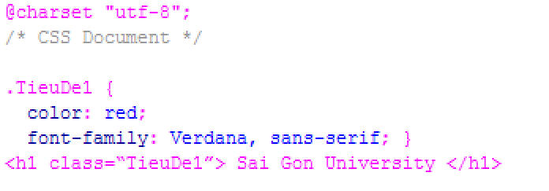
Định nghĩa Style
Vd kiểu 1 | Vd kiểu 2
<h1 style=“ color : blue; font-family : Arial;”> SGU </h1> | .TieuDe1 { color: red; font-family: Verdana, sans-serif; } <h1 class=“TieuDe1”> SGU </h1>
Ghi chú | Ví dụ
Giống ghi chú trongC++ Sử dung /* Ghi chú */

Slide 7
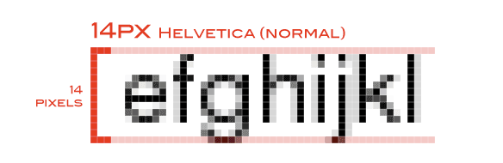
Measurement units
Absolute length: inch, cm, point …
Relative length: pixel, em, ex, ...
pixel (px): relative to the screen resolution
  Ex: LCD 14’’2 (1024x768) thì DPI = 96
    ➔ có 96 pixel trên 1 inch
Point: 1pt = 1/72 inch.
    ➔ có 1 pixel = 0.75pt
Font-size = 16pt

Slide 8
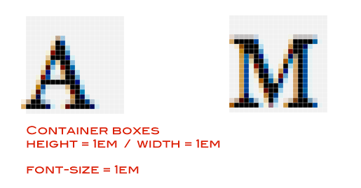
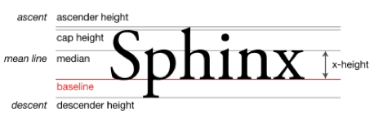

Measurement Units
Relative length: em, ex, ...
  em and ex - relative to the parent element
  Ex: em
  Ex: ex
  CSS:

Slide 9
Phân loại CSS
Gồm 3 lại CSS:
  Inline Style Sheet
  Embedding Style Sheet (Internal SS)
  External Style Sheet

Slide 10
Phân loại CSS
Inline style sheet: dùng thuộc tính style cho từng thẻ HTML
Embedded style sheet: định nghĩa các định dạng trong thẻ <style> trong phần <head> của webpage
External style sheet: định nghĩa các định dạng trong file .css và các webpage link tới file .css (trong phần <head>)

Slide 11
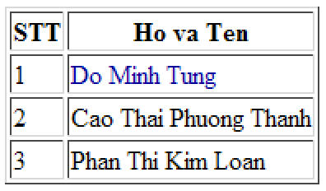
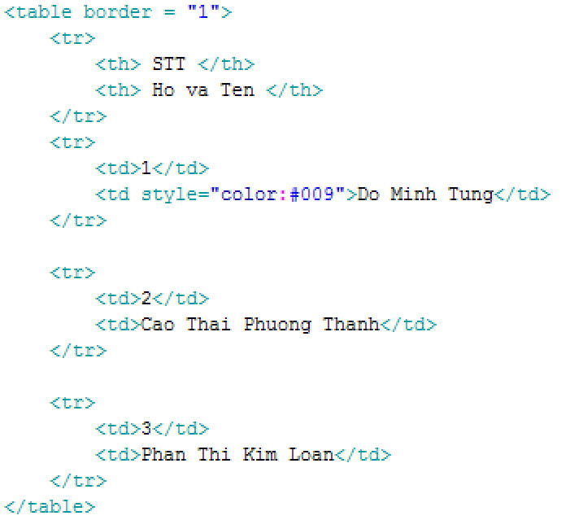
Phân loại CSS – Inline Style Sheet
Định nghĩa Style trong thuộc tính style của từng tag HTML
Ví dụ:

Slide 12
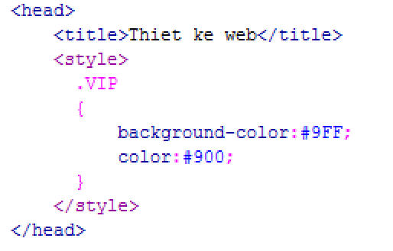
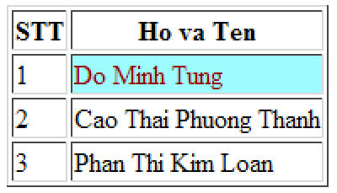
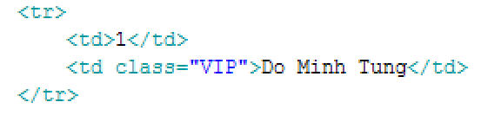
Phân loại CSS – Embedding Style Sheet
Định nghĩa các định dạng trong thẻ <style>, đặt trong phần <head> của trang HTML.
Ví dụ:

Slide 13
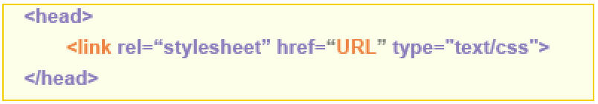
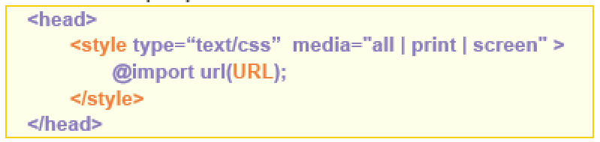
Phân loại CSS – External Style Sheet
Định nghĩa style lưu trong file .CSS và các page liên kết tới file .CSS (link đặt trong <head>)
Định nghĩa style theo cú pháp kiểu 2
Tạo liên kết đến file .CSS.
Liên kết bằng tag Link
LK bằng tag style với @import URL

Slide 14
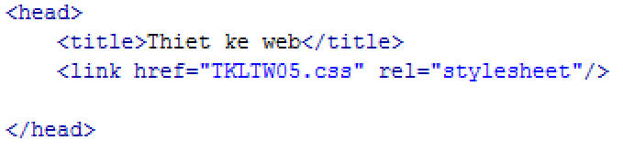
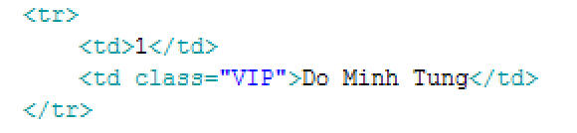
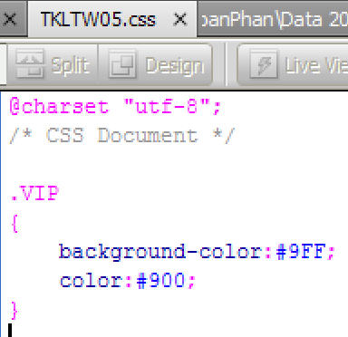
Phân loại CSS – External Style Sheet
File HTML
File .CSS
Browser

Slide 15
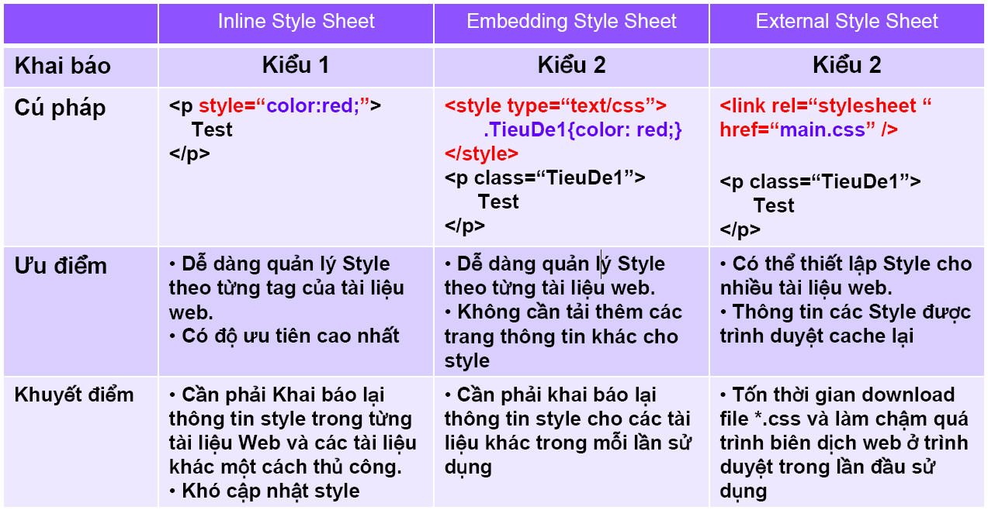
CSS – so sánh và đánh giá

Slide 16
CSS – độ ưu tiên
  Thứ tự ưu tiên áp dụng định dạng khi sử dụng các loại CSS (độ ưu tiên giảm dần)
      Inline Style Sheet
      Embedding Style Sheet
      External Style Sheet
      Browser Default

Slide 17
Phạm vi áp dụng CSS (selector)
  Selector : tên 1 style tương ứng với một thành phần được áp dụng style đó.
  Ví dụ:
          h1 {
              color:#006;
              font:28px "arial black";
              margin-top:0px;
              padding-top:0px;
              }
Properties & values
Selector

Slide 18
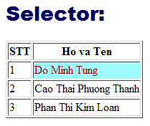
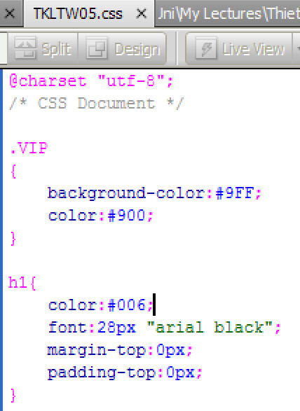
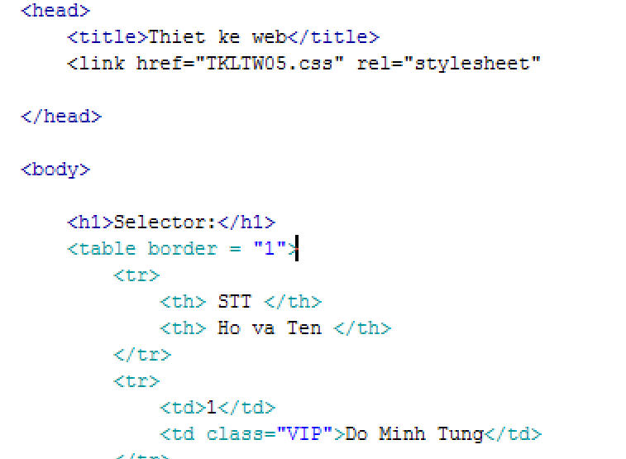
Phạm vi áp dụng CSS (selector)
  Ví dụ:
  Browse →

Slide 19
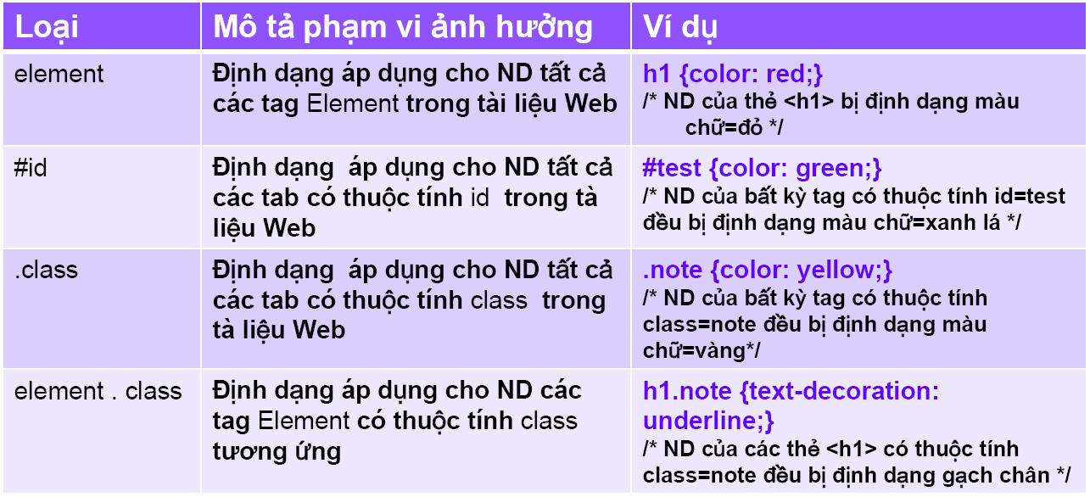
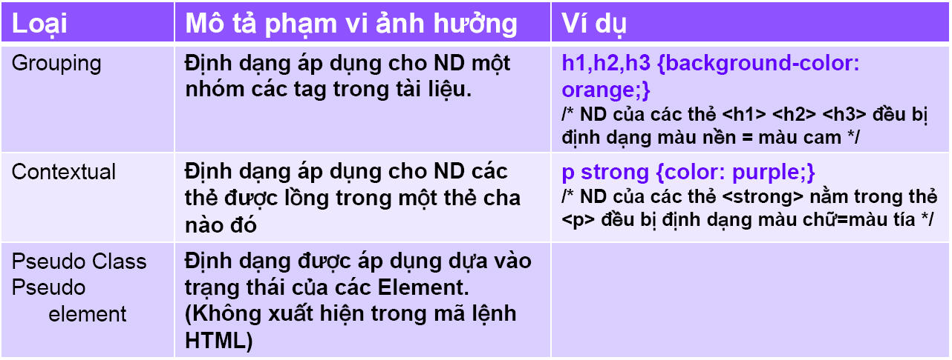
Các loại selector

Slide 20
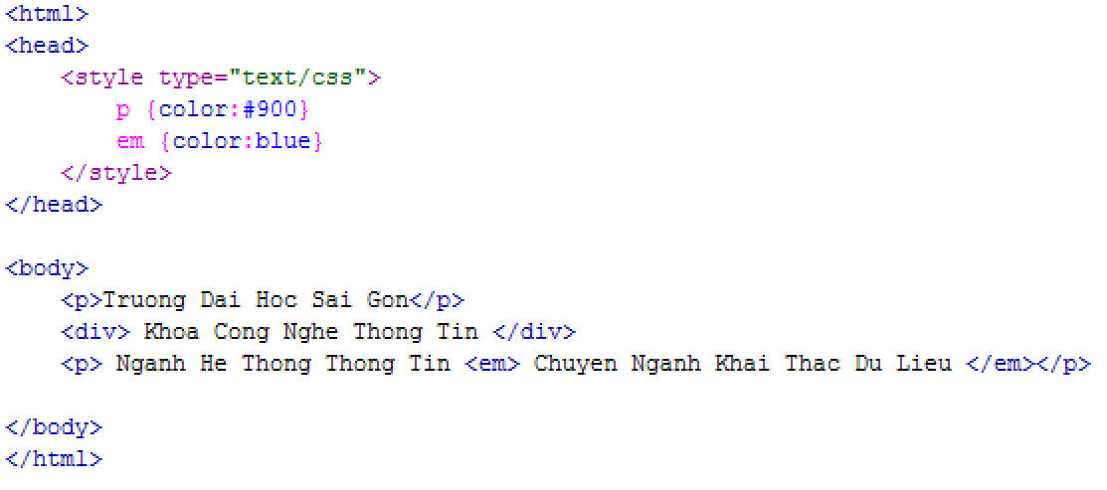
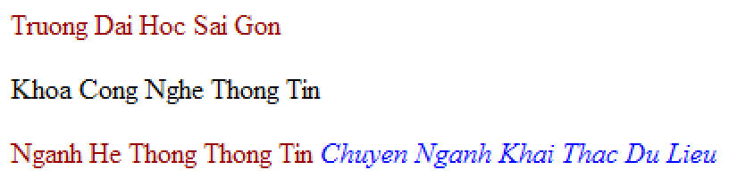
Ví dụ phạm vi sử dụng các Selector - Elements

Slide 21
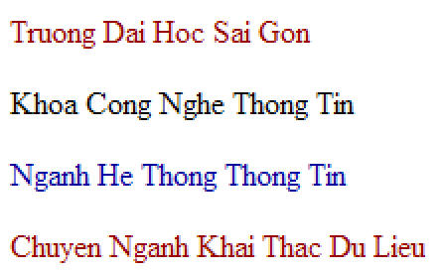
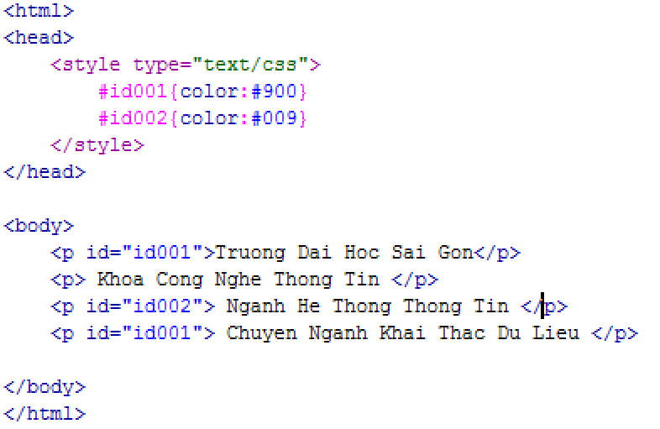
Ví dụ phạm vi sử dụng các Selector - #ID

Slide 22
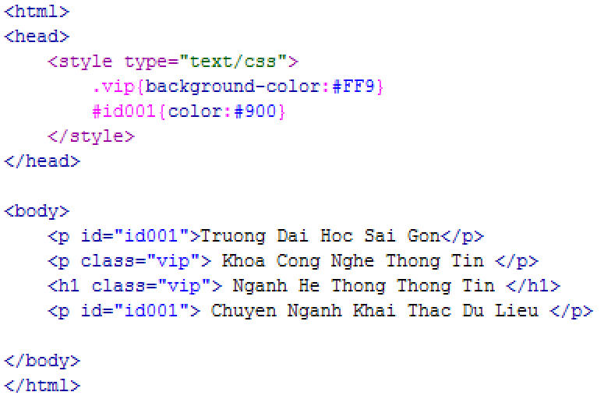
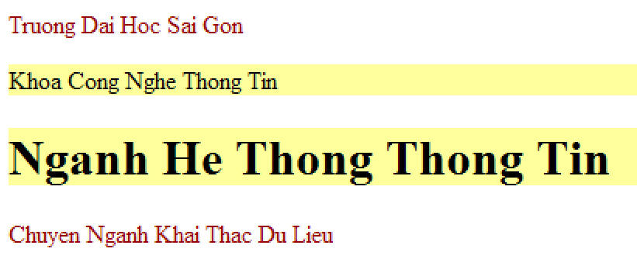
Ví dụ phạm vi sử dụng các Selector - .CLASS

Slide 23
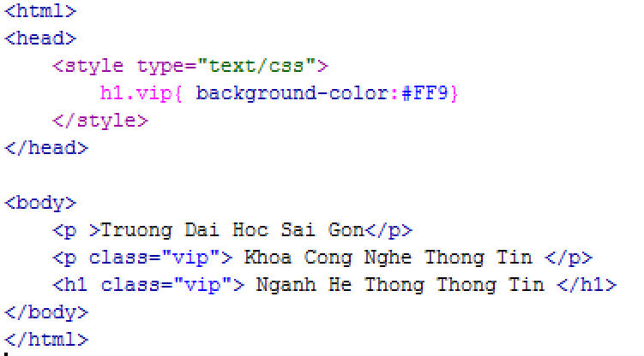
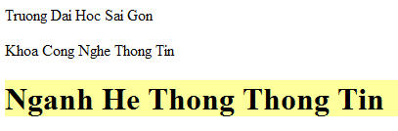
Ví dụ Các Selector - Element.CLASS

Slide 24
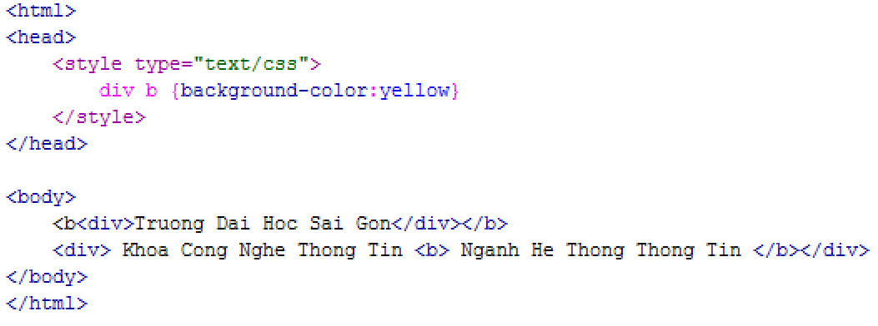
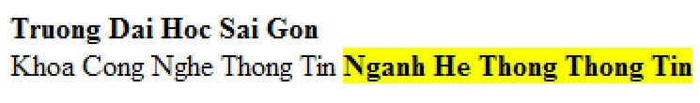
Ví dụ Các Selector - Contextual

Slide 25
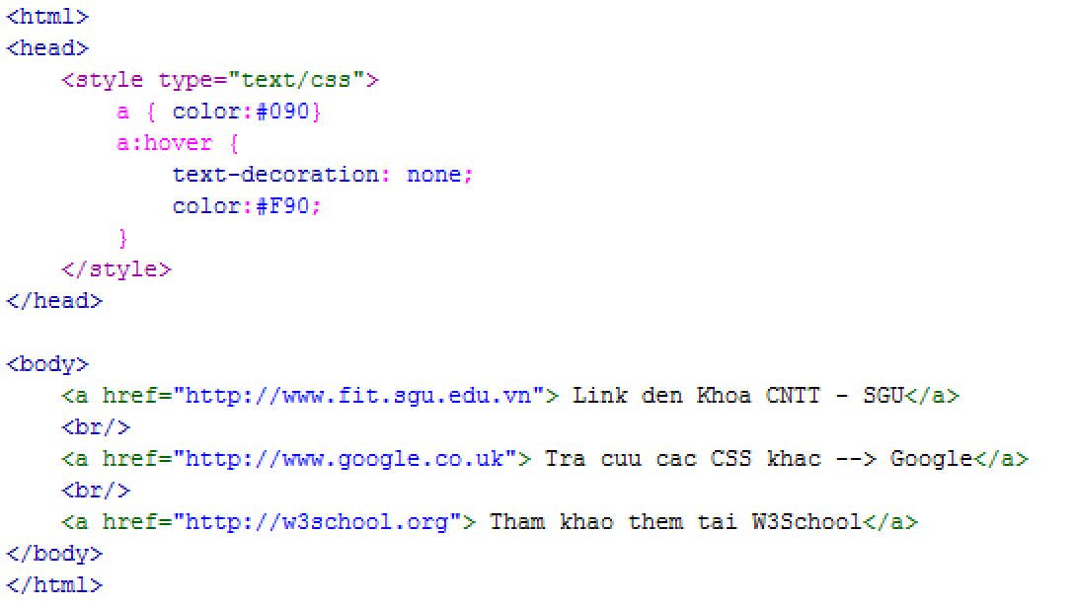
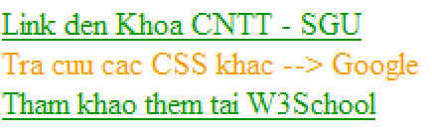
Ví dụ Các Selector – Others

Slide 26
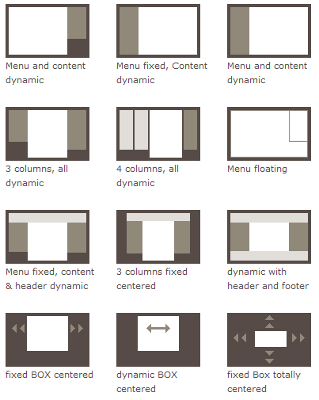
Một số tag HTML dùng riêng CSS
CSS Positioning
and
Multi-Column Layouts
HTML Tag
<div>…</div>
<span>…</span>

Slide 27
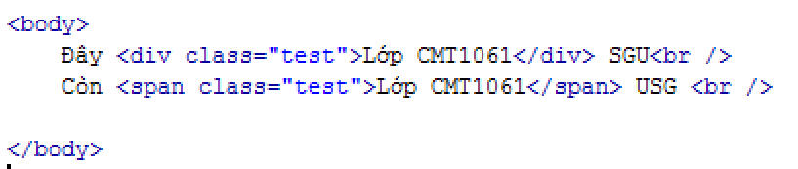
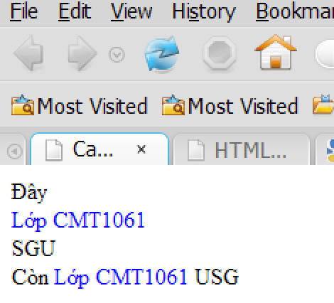
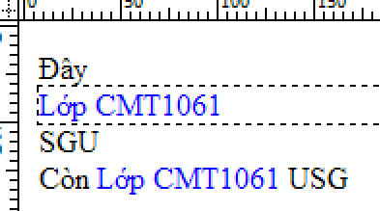
Một số tag HTML dùng riêng CSS
Code View
Browser View
Design View

Slide 28
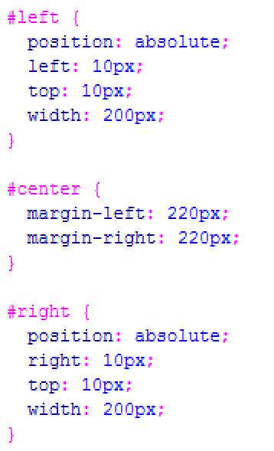
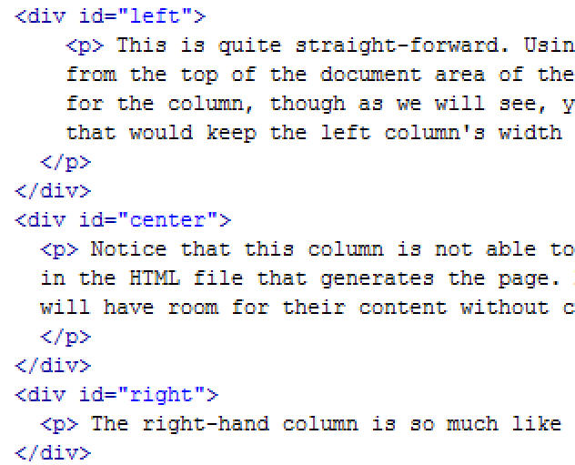
Một số tag HTML dùng riêng CSS
Demonstration Basic Three-Column Layout
position:static, position: relative, position: absolute and position: float.

Slide 29
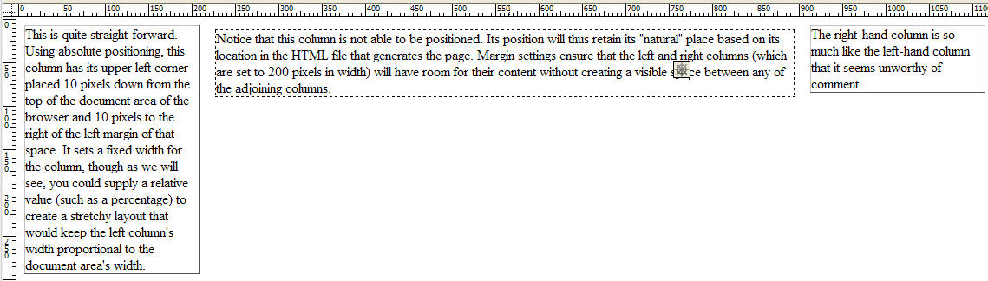
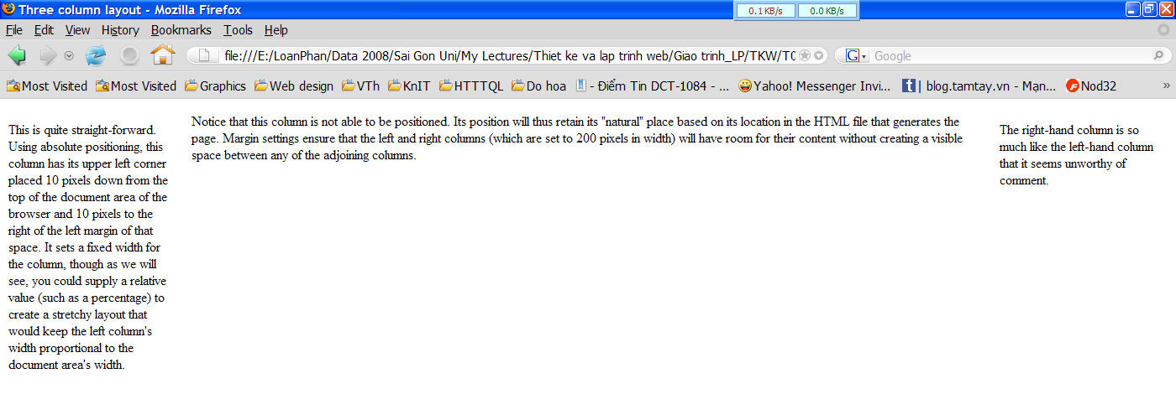
Một số tag HTML dùng riêng CSS
Demonstration Basic Three-Column Layout

Slide 30
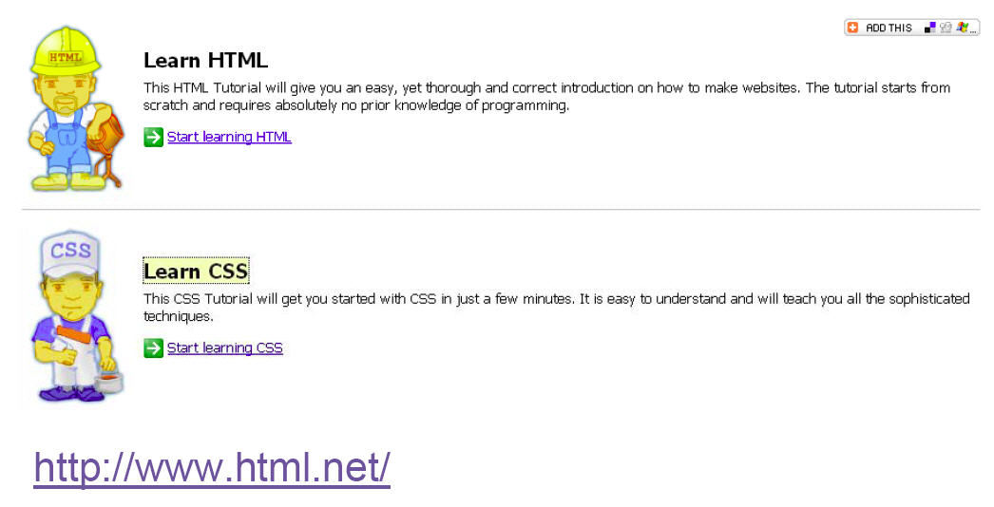
Tham Khảo
http://wufoo.com/gallery/
Tìm hiểu thêm:
Designing without table with CSS → Google

Slide 32
Bài thực hành
  Hoàn tất danh sách đăng ký đề tài
  Thực hành CSS
  Làm lại các bài tập trước, sử dụng CSS

Slide 33
CSS cơ bản
  1. CSS Linking and Setup
  2.Understanding_levels_of_inheritance

Slide 34
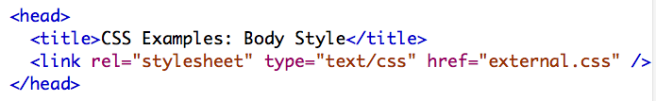
CSS cơ bản
  1. CSS Linking and Setup:
    01-body-style.html + external.css

Slide 35
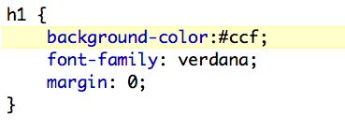
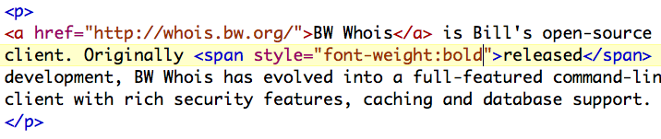
CSS cơ bản
  Understanding_levels_of_inheritance:
    02-inheritance.html + external.css
    <span></span> (<div></div>)
Notes:
The <span> tag is used to group inline-elements in a document.
The <div> tag is used to group block-elements to format them with styles.

Slide 36
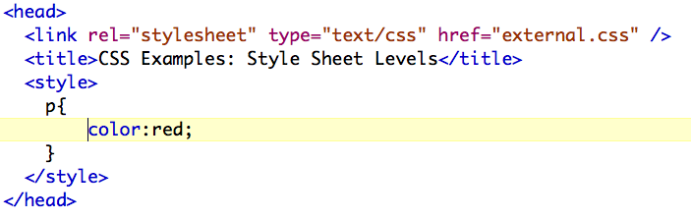
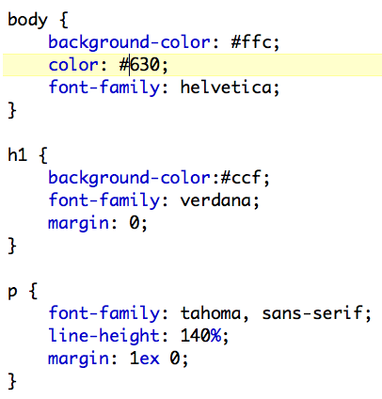
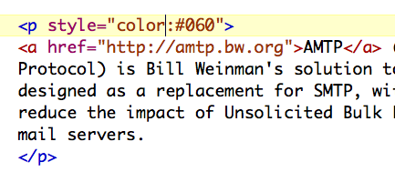
CSS cơ bản
  03-levels
    03-levels.html + external.css
3
2
1

Slide 37
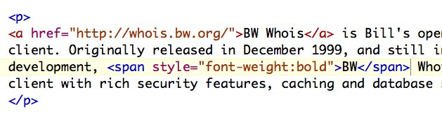
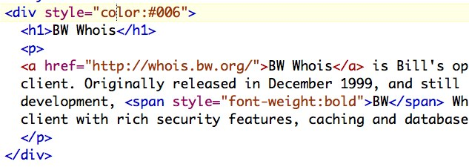
CSS cơ bản
  04.span and div
    04-span-div.html + external.css
span
div

Slide 38

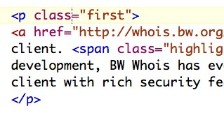

CSS cơ bản
  05.selectors
    05-selectors.html + external.css

Slide 39

CSS cơ bản
  05.selectors

Slide 40

CSS cơ bản
  05.selectors

Slide 41





CSS cơ bản
  05.selectors
???

Slide 42


CSS cơ bản
  06.Units
    06-units.html + external.css

